Slide 1
শুভেচ্ছা

Slide 2
শিক্ষক পরিচিতি
মোহাম্মদ শাহাদত হোছাইন
সহকারি শিক্ষক
আধার মানিক হাফেজিয়া মুনিরুল মোস্তফা দাখিল মাদ্রাসা।
রাউজান,চট্টগ্রাম।
E-mail –mdshahadat596@gmail.com

Slide 3
বিষয় পরিচিত
জীব বিজ্ঞান
৮ম -শ্রেণি
সময়ঃ ৪০ মি.

Slide 4
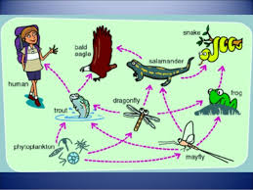

Slide 5
পাঠ পরিচিতি আজকের পাঠঃ খাদ্য সৃঙ্খল ও খাদ্যজাল

Slide 6
শিখনফল
উৎপাদক,খাদক,বিযোজক কী তা ব্যাখ্যা করতে পারব।
বিভিন্ন ধরনের খাদ্য শৃঙ্খল বর্ণনা করতে পারব।
পুকুরের জীব ও জড় উপাদান গুলো বর্ণনা করতে পারব।

Slide 7
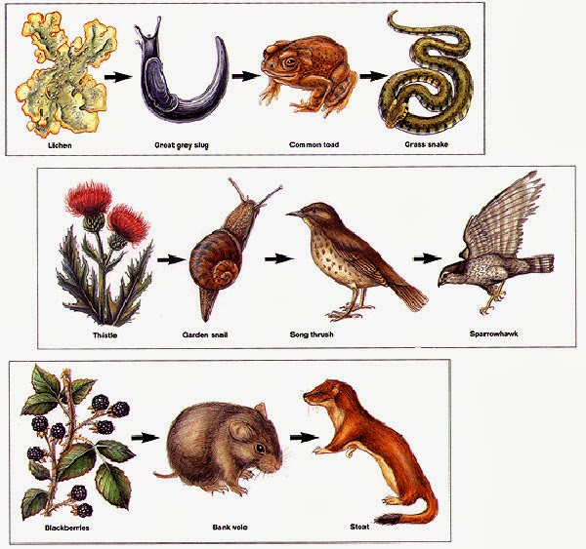
খাদ্য শৃঙ্খল

Slide 8
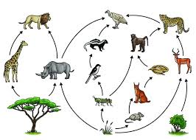
খাদ্যজাল

Slide 9
মূল্যায়ণ
খাদ্য শৃঙ্খল কী?
খাদ্যজাল কী?
মৃতজীবি ও পরভোজী খাদ্য শৃঙ্খল কাকে বলে?

Slide 10
বাড়ির কাজ
সাপ,ব্যাঙ,গুইসাপ,উদ্ভিদ,ফড়িং,ইত্যাদি নিয়ে একটি খাদ্য শৃঙ্খল তৈরি কর।

Slide 11
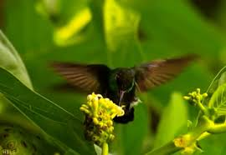
ধন্যবাদ

